Slide 1
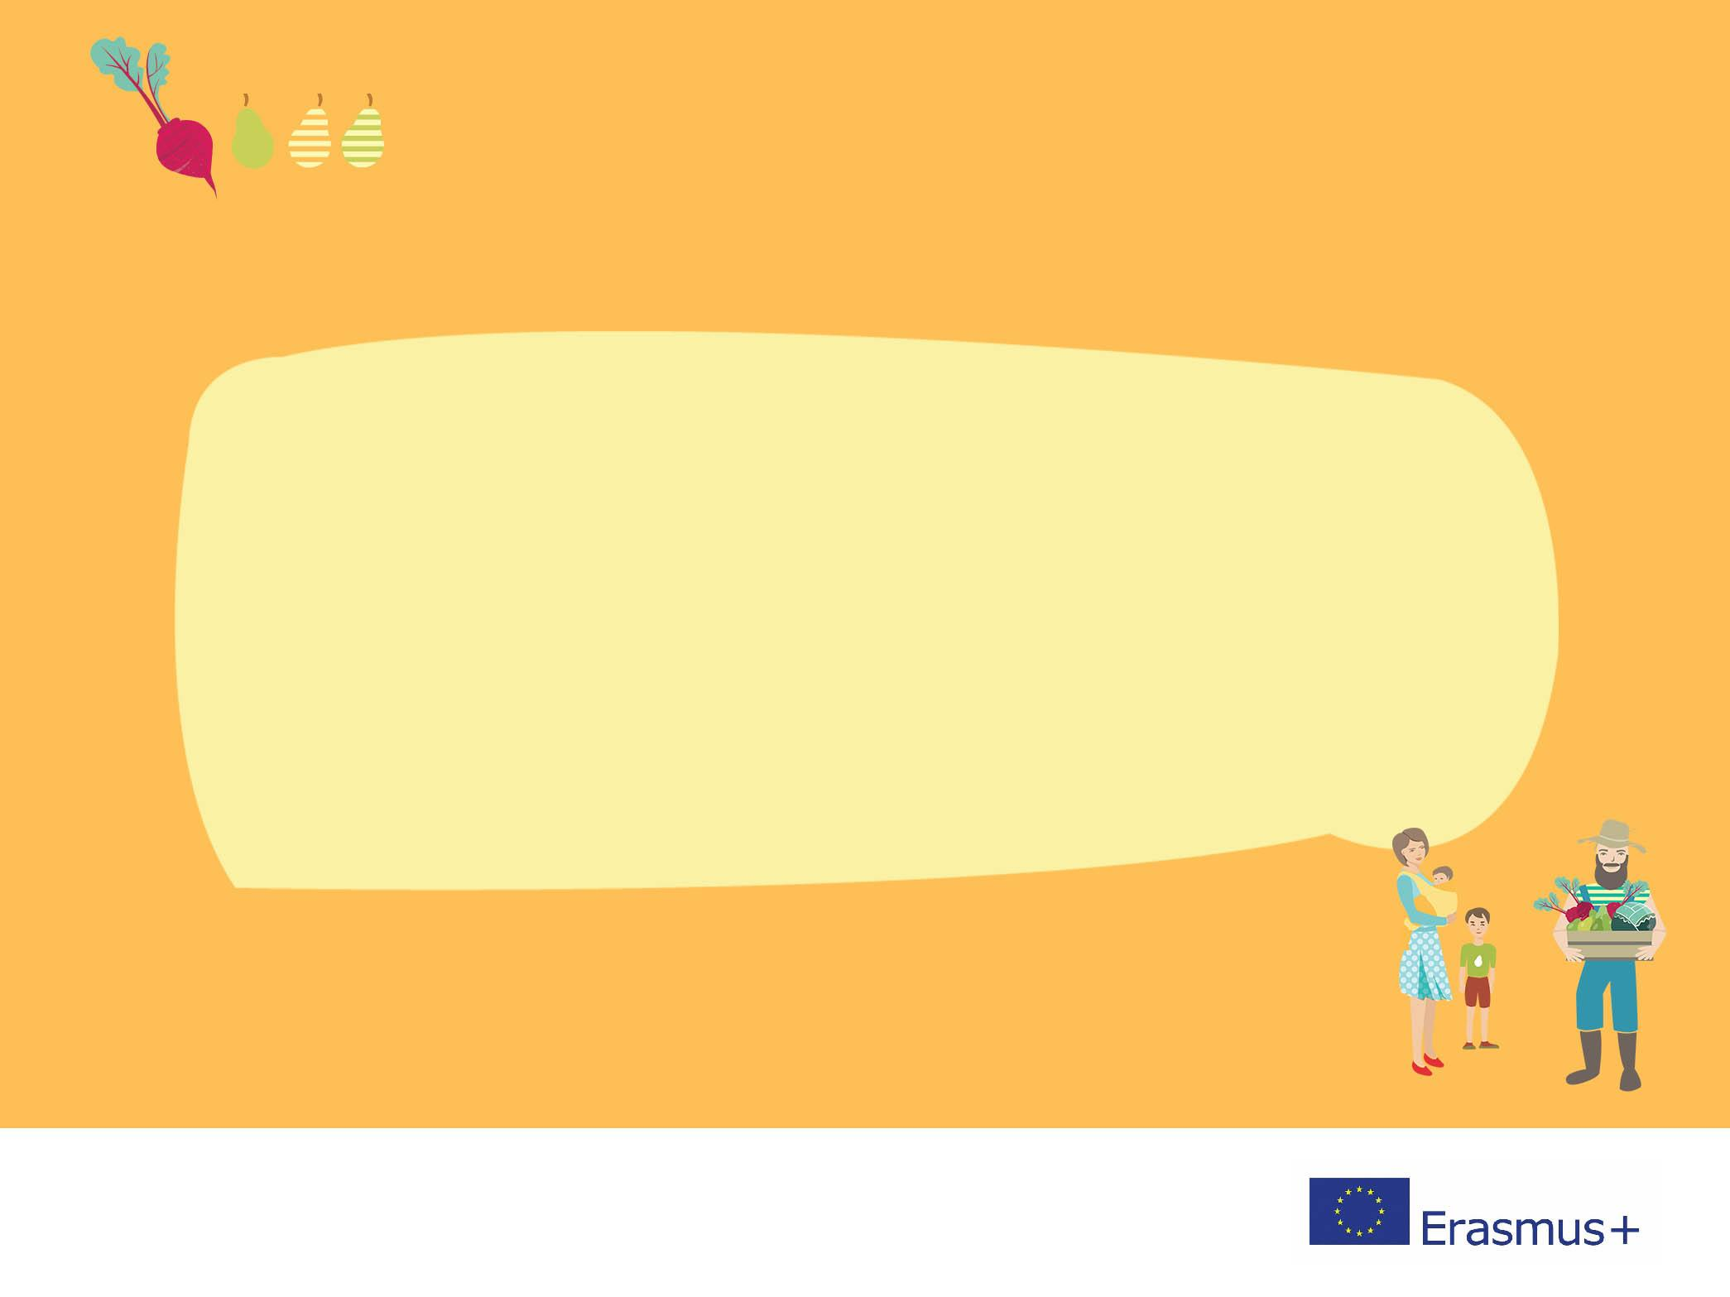
Fă parte din Agricultura Susținută de Comunitate!
Manual suport pentru cursul despre Agricultură Susținută de Comunitate

Slide 2
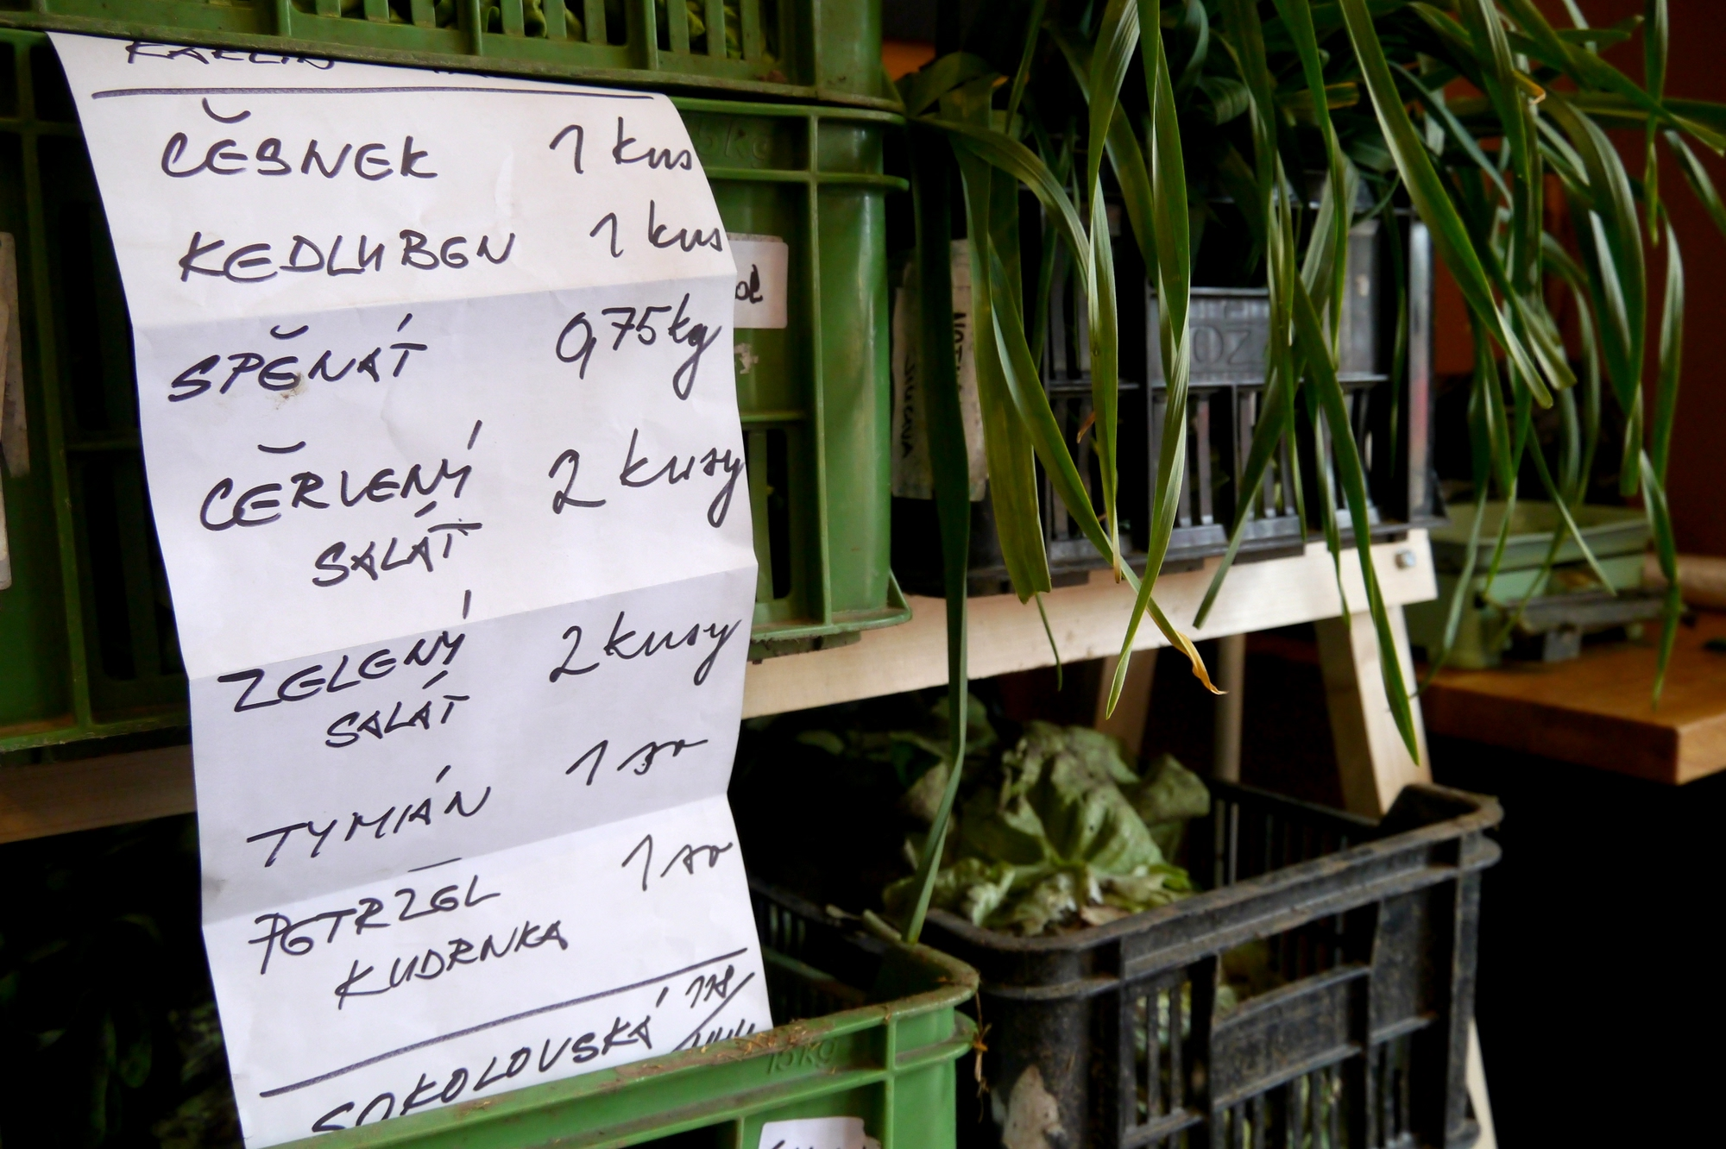
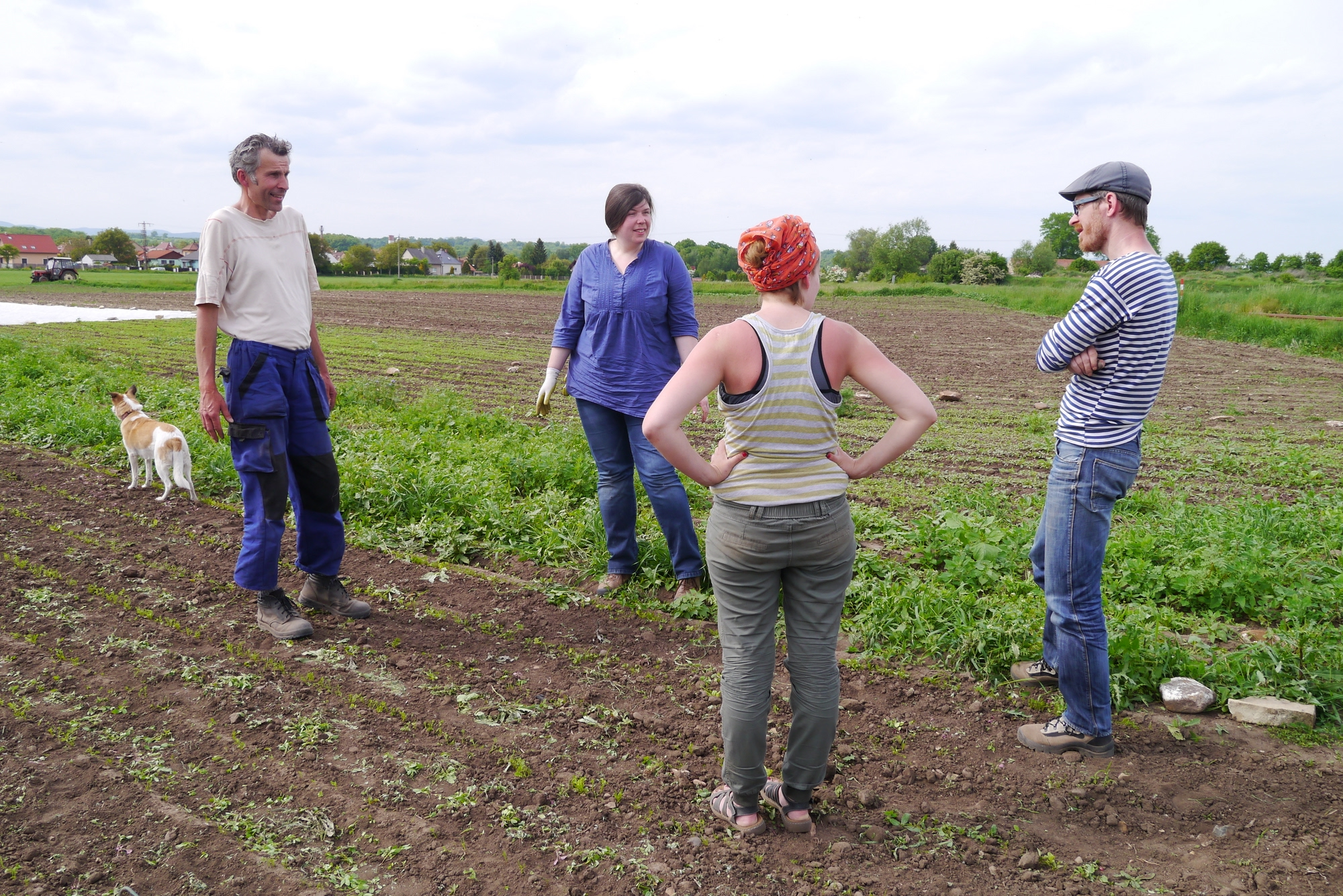
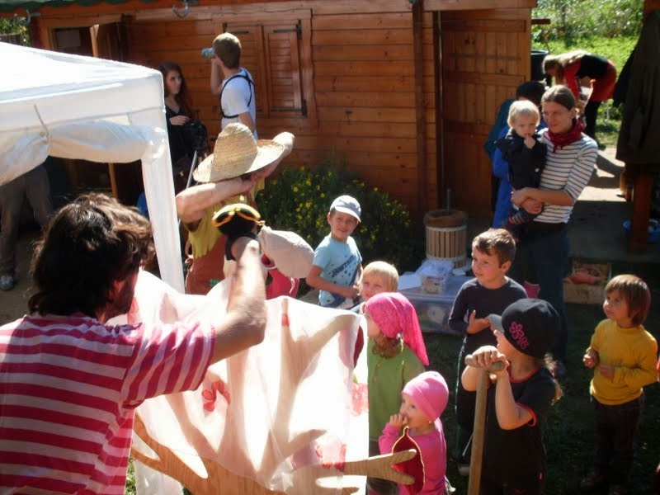
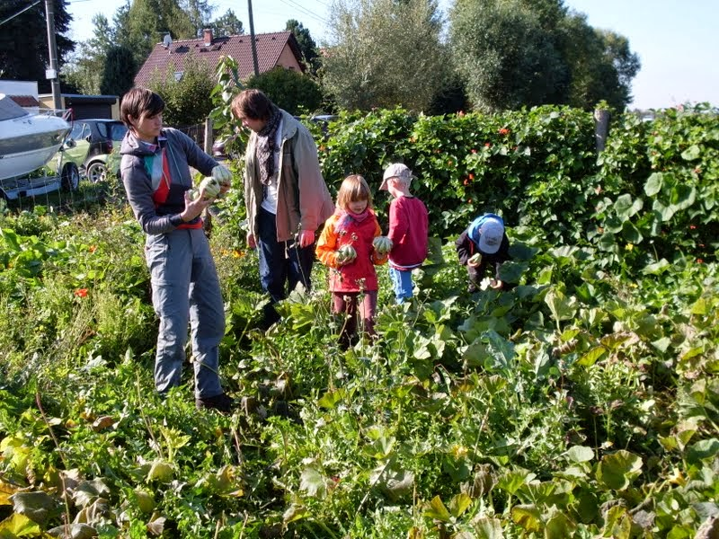
Program de formare modular
Modul 1
  Informații generale despre CSA
Modul 2
  Inițierea unui parteneriat de tip CSA
Munca pe teren
Modul 3
  Crearea unei comunități în jurul parteneriatului de tip CSA
Modul 4
  Munca pe teren într-o fermă CSA

Slide 3
Materiale de instruire și instrumente
Broșură
  Aduce informații detaliate cu privire la CSA pentru toată lumea
Ghidul Trainerilor
  Permite tranerilor să repete programul de pregătire pe ei înșiși
Planificator de culturi
  Facilități pentru fermieri începători în ceea ce privește estimarea lor de producție și suprafața necesară
Postere
  Materiale promotionale ușor de înțeles pentru grupurile locale CSA
Prezentări
  Șabloane pe prezentări CSA

Slide 4
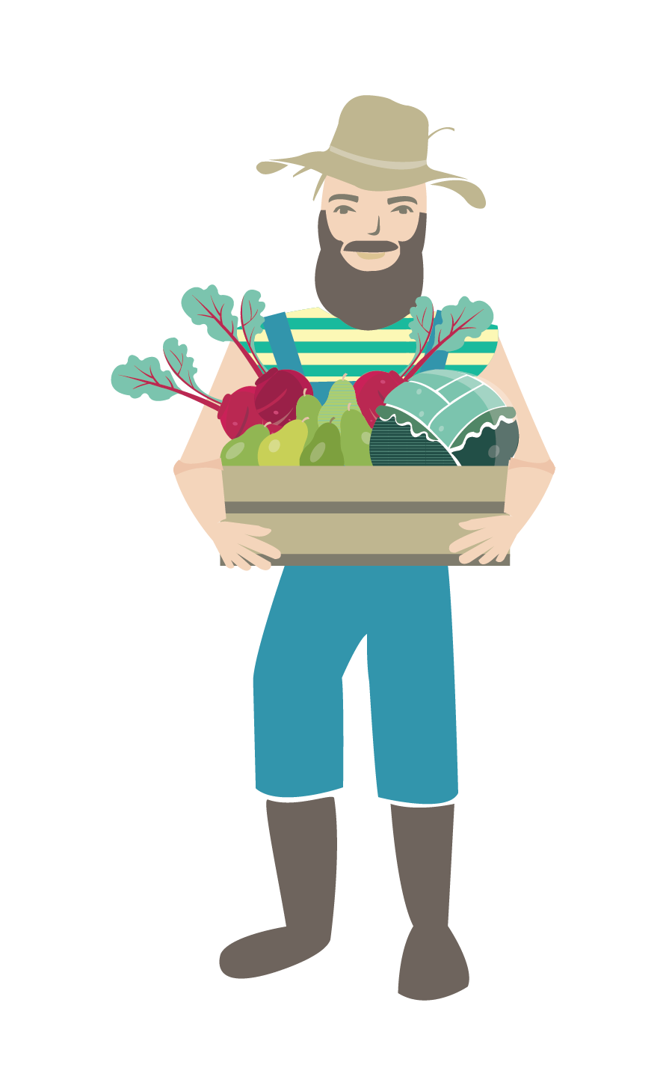
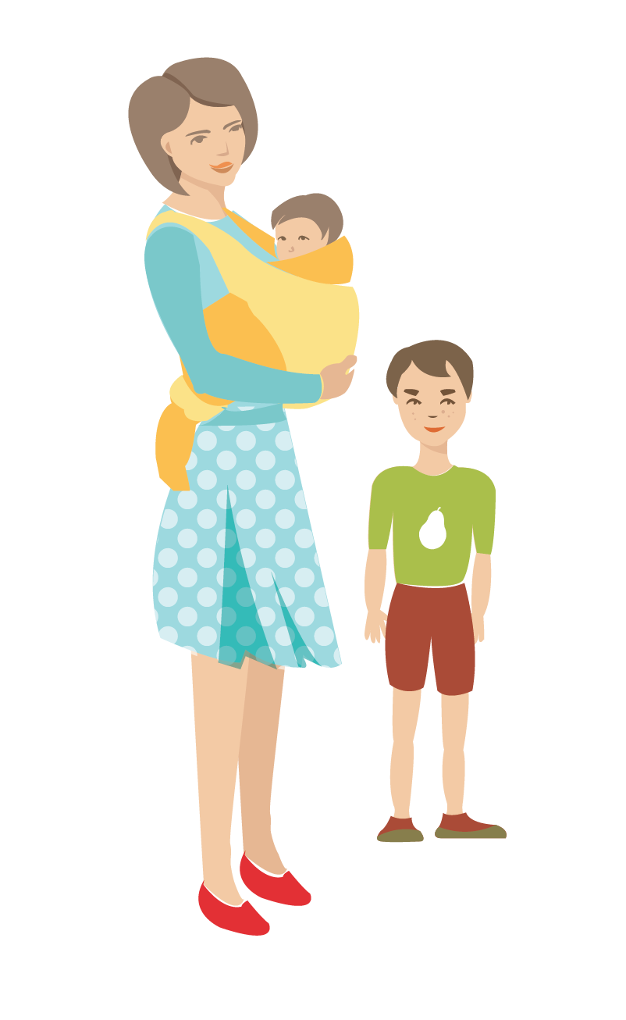
Definire CSA
Agricultura susținută de comunitate este
un angajament pe termen lung
parteneriat reciproc
în care riscurile și beneficiile de agricultură sunt împărțite în mod egal.

Slide 5
De unde vine conceptul de CSA ?
- În 1971, Teruo Ichiraku (1906-1994) a iniţiat mişcarea japoneză de agricultură organică.
- Trei ani mai târziu, gospodinele îngrijorate de proveniența alimentelor și-au dat mâna cu mici fermieri pentru a forma primul partneriat dintre consumatori și fermieri.

Slide 6
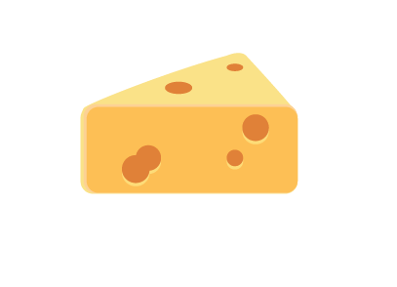
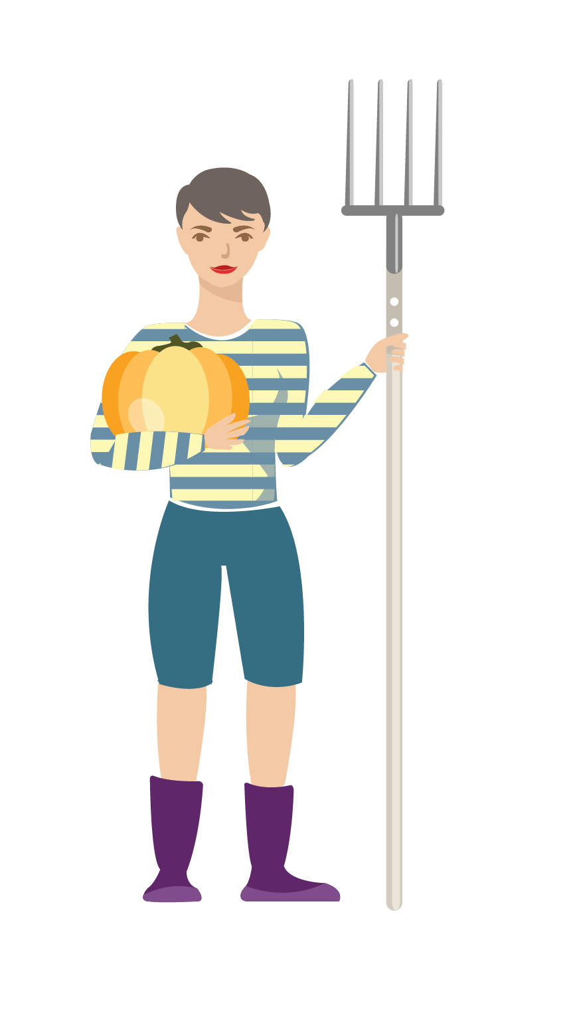
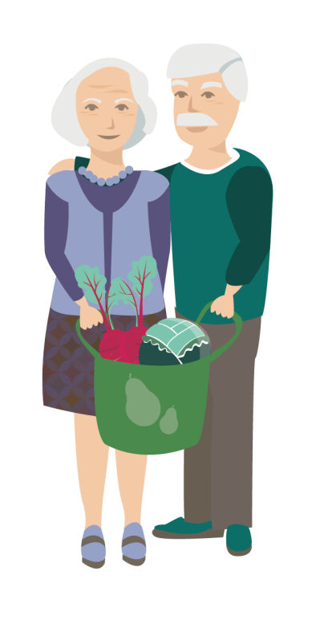

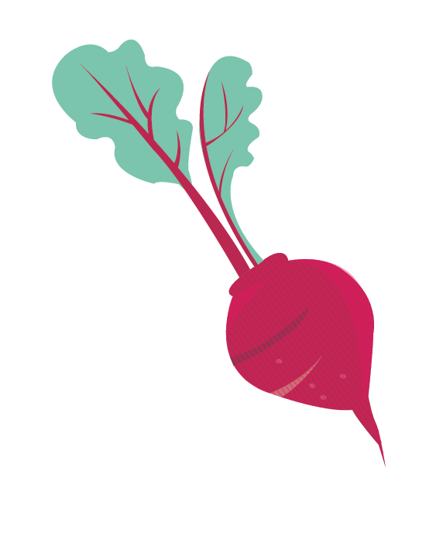
Care este valoare unui CSA?
Agricultură organică de mici dimensiuni
  Biodiversitate
  Ecosistem
  Bunăstarea animalelor
Economie solidară
  Sprijin reciproc
  Comunitate și partajare
Suveranitatea alimentară
  Implicare activă
  Localizare
  Draptul la hrană
CSA

Slide 7
Economie solidară
"Solidaritatea" se referă la o relatie cu două direcții în care consumatorii și agricultorii nu sunt separați, ci sunt transformați în co-agricultori sau consumactori – unde ambele grupuri cooperează: producătorii sunt aproape de consumatori și consumatorii sunt activ implicați in selecţia propriilor lor alimente.
"Solidaritatea" se referă și la includerea in parteneriate unor persoane cu venituri reduse

Slide 8
Agricultură organică de mici dimensiuni
modul tradiţional de cultivare a solului în armonie cu condiţiile naturale locale cu excluderea îngrăşămintelor artificiale şi a pesticidelor sintetice.
ajută la păstrarea biodiversitatii, respectă limitele ecosistemului și are grijă mai bine bunăstarea animalelor folosite în agricultură

Slide 9
Suveranitatea alimentară
"Suveranitatea alimentara este dreptul oamenilor de a avea acces la hrana sănătosa şi adecvată cultural produsă prin metode durabile şi ecologice precum și dreptul fiecăruia de a-și defini propriile lor sisteme de hrană si agricultură. Suveranitatea alimentara îi pune in centrul sistemelor de hrană pe cei care produc, distribuie și consuma hrana iar nu cerintele pieței și a corporațiilor".
http://nyeleni.org/spip.php?article290

Slide 10
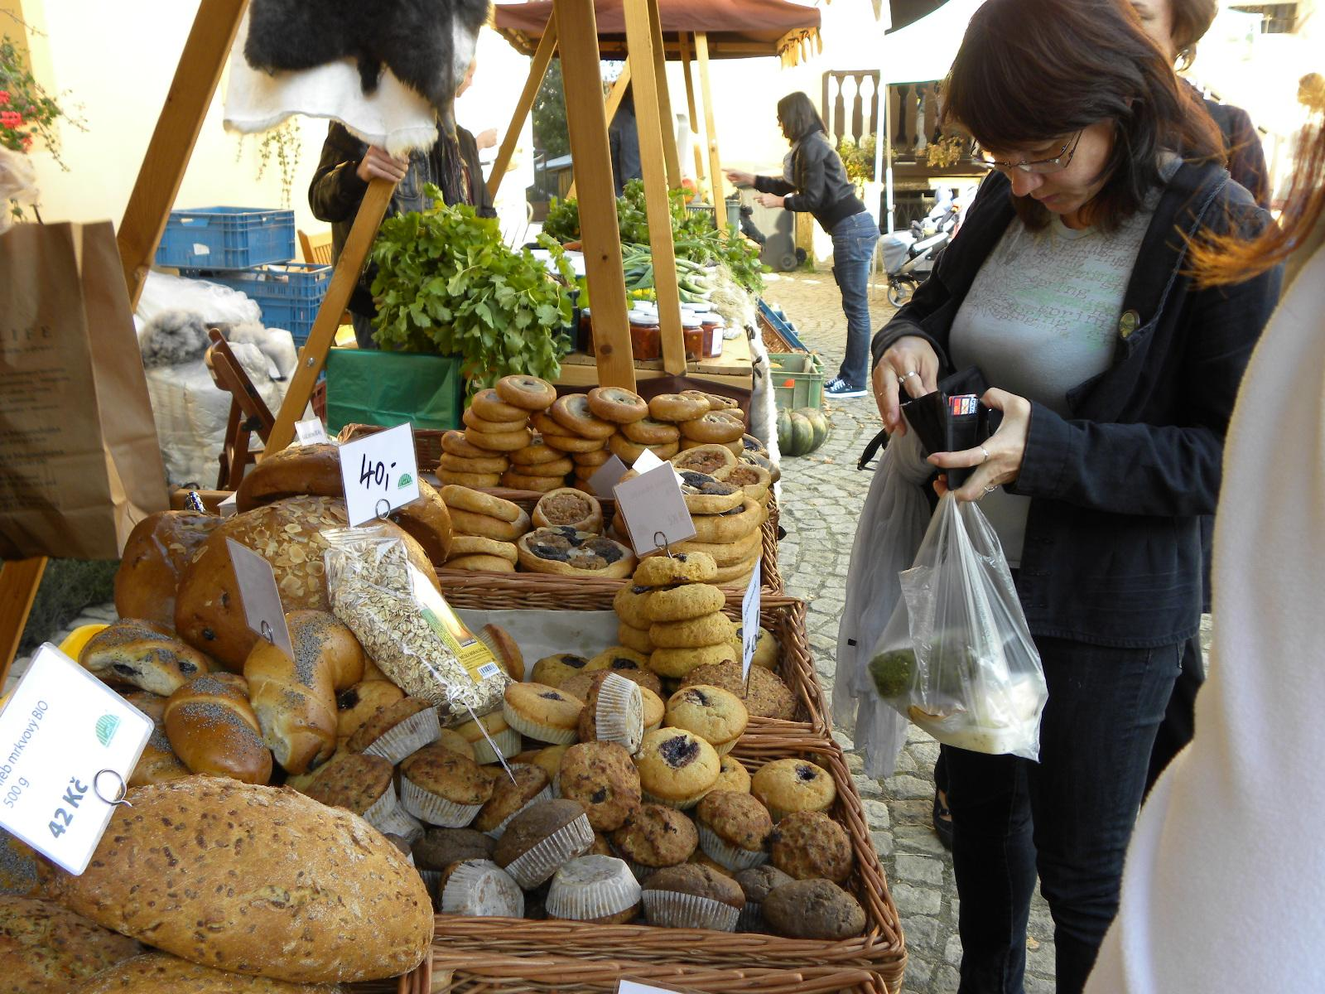
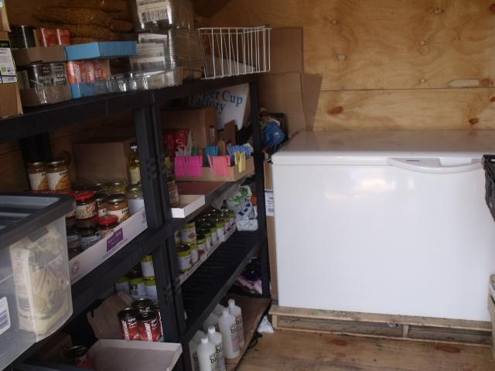
Matricea relațiilor
Piețe țărănești, coșul fermierului
Hub-uri alimentare, Vânzare direct la fermă
Agricultura susținută de comunitate
Distant / termen scurt
Apropiat / Termen lung

Slide 11
Cine este cine şi ce este ce în CSA?
Fermieri/producători
Produce hrană
Conform principiilor convenite
Are un venit sigur

Slide 12
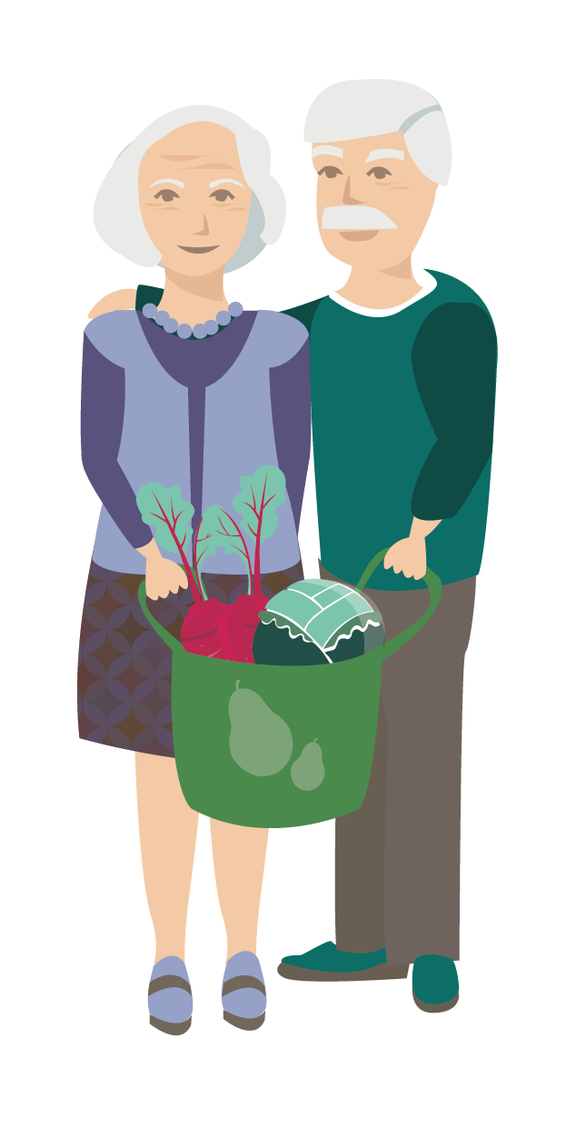
Cine este cine şi ce este ce în CSA?
Partajare / consumator / membru
Se angajează să:
  Partajarea riscurilor și beneficiilor
  Abonare pe tot sezonul
Este implicat în planificarea sezonului
Ia parte la luarea deciziilor

Slide 13
Cine este cine şi ce este ce în CSA?
Coordonator
Fermierul sau unii dintre consumatori
Facilitează comunicarea
Administrează sistemul
Organizează evenimentele și distribuțiile
Poate să fie remunerat

Slide 14

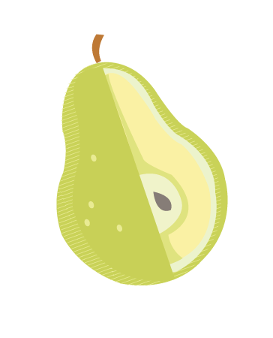
Mulțumim pentru atenție
Fii parte a CSA - un proiect multinațional realizat de către
CRIES (România), TVE (Ungaria), URGENCI (Franța) și PRO-BIO LIGA (Republica Cehă)
Website-ul Proiectului:
urgenci.net/actions/be-part-of-csa
This project has been funded with support from the European Community within Erasmus+ programme. The sole responsibility for this material lies with the author. The Commission and the Agency cannot be held responsible for any use, which may be made of the information contained therein.

